Slide 1
Καθαρή Παρούσα Αξία vs Εσωτερικός Βαθμός Απόδοσης II
Γούσιος Ιωάννης – Ε.ΔΙ.Π. Γ.Π.Α.
Παρασκευή 10 Νοεμβρίου 2023

Slide 2
Παράδειγμα πολλαπλών λύσεων
 | Δαπάνη Επένδυσης | 1^{ος} χρόνος | 2^{ος} χρόνος
Σχέδιο Α | -163 | 191 | 60
Σχέδιο Β | -90 | 20 | 160

Slide 3
Αμοιβαία Αποκλειόμενες Επενδύσεις με Διαφορετική Διάρκεια Ζωής
Στην περίπτωση όπου έχουμε αμοιβαία αποκλειόμενες επενδύσεις με διαφορετική διάρκεια ζωής, δεν είναι σωστή η σύγκριση των επενδύσεων με το κριτήριο της Καθαρής Παρούσας Αξίας (ΚΠΑ). Ο κύριος λόγος είναι ότι η μικρότερη επένδυση μπορεί να απαιτεί πιο συχνή αντικατάσταση ή μπορεί να απελευθερώνει κεφάλαια για εναλλακτικές επενδύσεις με μεγαλύτερες αποδόσεις.

Slide 4
Παράδειγμα Αμοιβαία Αποκλειόμενες Επενδύσεις με Διαφορετική Διάρκεια Ζωής
r = 5% | Δαπάνη Επένδυσης | 1^{ο} έτος | 2^{ο} έτος | 3^{ο} έτος | 4^{ο} έτος | 5^{ο} έτος | 6^{ο} έτος
Σχέδιο Α | -30.000.000 | 14.000.000 | 14.000.000 | 14.000.000 | 14.000.000 | 14.000.000 | 14.000.000
Σχέδιο Β | -20.000.000 | 18.000.000 | 18.000.000 | 18.000.000

Slide 5
1^{η} Λύση
r = 5% | Δαπάνη Επένδυσης | 1^{ο} έτος | 2^{ο} έτος | 3^{ο} έτος | 4^{ο} έτος | 5^{ο} έτος | 6^{ο} έτος
Σχέδιο Α | -30.000.000 | 14.000.000 | 14.000.000 | 14.000.000 | 14.000.000 | 14.000.000 | 14.000.000
Σχέδιο Β | -20.000.000 | 18.000.000 | 18.000.000 | 18.000.000
 |  |  |  | -20.000.000 | 18.000.000 | 18.000.000 | 18.000.000

Slide 6
2^{η} Λύση
Ετήσιο Ισοδύναμο καθαρών χρηματικών ροών: μια ισοδύναμη ράντα ομοιόμορφων χρηματικών ροών που έχει αξία ίση με την Κ.Π.Α. της επένδυσης.
 | ΚΠΑ | 1^{ο} έτος | 2^{ο} έτος | 3^{ο} έτος | 4^{ο} έτος | 5^{ο} έτος | 6^{ο} έτος
Σχέδιο Α | 41.059.689 | 8.090.579 | Χ | Χ | Χ | Χ | Χ
Σχέδιο Β | 29.018.465 | Υ | Υ | Υ

Slide 7
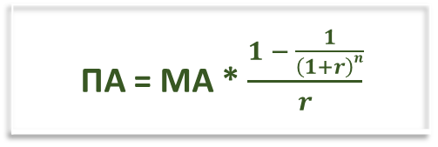

2^{η} Λύση (συνέχεια)
ΠA = ΜΑ * $\frac{1 − \frac{1}{\left(1+r\right)n}}{r}$
Χ = $\frac{\text{ΚΠΑ}\text{Α}}{\frac{1 − \frac{1}{\left(1+0,05\right)6}}{0,05}}$ = 8.090.579
Υ = $\frac{\text{ΚΠΑ}\text{Β}}{\frac{1 − \frac{1}{\left(1+0,05\right)3}}{0,05}}$= 10.656.799

Slide 8
Επιλογή εξοπλισμού
Στην αγορά υπάρχουν δύο τύποι βαμβακοσυλλεκτικής μηχανής. Η “μεγάλη”, με κόστος 100.000 €, δυνατότητα συλλογής 4,5 στρεμμάτων/ώρα και μεταβλητό κόστος ίσο με 8 €/ώρα και η “μικρή”, με κόστος 65.000 €, δυνατότητα συλλογής 3,5 στρεμμάτων/ώρα και μεταβλητό κόστος 10 €/ώρα.
Αν υποτεθεί ότι η διάρκεια ζωής των δύο μηχανών είναι η ίδια, (10 χρόνια) και ότι δεν υπάρχουν άλλοι λόγοι που να επιβάλουν την επιλογή μιας από τις δύο μηχανές, ποιος τύπος μηχανήματος πρέπει να προτιμηθεί:
(α) όταν ο συνολικός αριθμός ωρών λειτουργίας είναι 500 ώρες (για να συλλεγεί το βαμβάκι γρήγορα και να μη βραχεί από τις πρώτες φθινοπωρινές βροχές) και
(β) 1.000 ώρες, (όταν επεκτείνεται ο χρόνος συγκομιδής, με κίνδυνο να βραχεί το βαμβάκι και να υποβαθμιστεί η ποιότητά του);

Slide 9
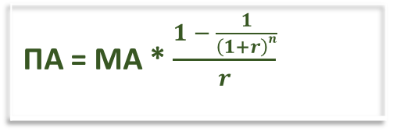

Λύση (συνέχεια)
ΠA = ΜΑ * $\frac{1 − \frac{1}{\left(1+r\right)n}}{r}$
Χ = $\frac{\text{ΚΠΑ}\text{Α}}{\frac{1 − \frac{1}{\left(1+r\right)10}}{r}}$ = 16.274,54
Υ = $\frac{\text{ΚΠΑ}\text{Β}}{\frac{1 − \frac{1}{\left(1+r\right)10}}{r}}$= 10.578,45

Slide 10
Λύση (500 ώρες)
r=10% | Ετήσιο ισοδύναμο σταθερού κόστους | Ετήσια έκταση συγκομιδής | Ετήσιο ισοδύναμο σταθερού κόστους/στρ. | Ετήσιο ισοδύναμο μεταβλητού κόστους/στρ. | ΣΥΝΟΛΙΚΟ ΚΟΣΤΟΣ
ΜΕΓΑΛΗ | 16.274,54 | 2.250 | 7,23 | 1,78 | 9,01
ΜΙΚΡΗ | 10.578,45 | 1.750 | 6,04 | 2,86 | 8.90

Slide 11
Λύση (1.000 ώρες)
r=10% | Ετήσιο ισοδύναμο σταθερού κόστους | Ετήσια έκταση συγκομιδής | Ετήσιο ισοδύναμο σταθερού κόστους/στρ | Ετήσιο ισοδύναμο μεταβλητού κόστους/στρ | ΣΥΝΟΛΙΚΟ ΚΟΣΤΟΣ
ΜΕΓΑΛΗ | 16.274,54 | 4.500 | 3,62 | 1,78 | 5,40
ΜΙΚΡΗ | 10.578,45 | 3.500 | 3,02 | 2,86 | 5,88

Slide 12
Κρίσιμος αριθμός ωρών λειτουργίας, (Break even)
Ο κρίσιμος αριθμός ωρών λειτουργίας προσδιορίζεται από την εξίσωση του συνολικού ετήσιου μοναδιαίου (ανά στρέμμα) κόστους των δύο μηχανημάτων.
$\frac{PΜΕΓ }{ΑΜΕΓ}$ + $\frac{VΜΕΓ}{KΜΕΓ}$ = $\frac{PΜΙΚ}{ΑΜΙΚ}$ + $\frac{VΜΙΚ}{KΜΙΚ}$ => $\frac{\frac{PΜΕΓ }{h}}{\frac{ΑΜΕΓ}{h}}$ + $\frac{VΜΕΓ}{KΜΕΓ}$ = $\frac{\frac{PΜΙΚ}{h}}{\frac{ΑΜΙΚ}{h}}$ + $\frac{VΜΙΚ}{KΜΙΚ}$ => $\frac{\frac{PΜΕΓ }{h}}{KΜΕΓ}$ + $\frac{VΜΕΓ}{KΜΕΓ}$ = $\frac{\frac{PΜΙΚ}{h}}{KΜΙΚ}$ + $\frac{VΜΙΚ}{KΜΙΚ}$ =>
=> h = $\frac{PΜΕΓ∗ KΜΙΚ− PΜΙΚ∗ KΜΕΓ}{VΜΕΓ∗ KΜΙΚ− VΜΙΚ∗ KΜΕΓ}$
όπου:
P = Ετήσιο ισοδύναμο σταθερού κόστους
A = Έκταση (σε στρ.)
V = Ετήσιο ισοδύναμο μεταβλητού κόστους/στρ
Κ = Δυνατότητα συλλογής (στρ./ώρα)

Slide 13
Ανάλυση Νεκρού Σημείου

Slide 14
Νεκρό Σημείο (Breakeven Point) είναι το ύψος ή η αξίας παραγωγής όπου τα έσοδα από τις πωλήσεις εξισώνονται με τις συνολικές παραγωγικές δαπάνες.

Slide 15
Σταθερό Κόστος (Fixed Cost) είναι το κόστος που παραμένει αμετάβλητο σε κάθε μεταβολή της παραγόμενης ποσότητας (εντός ενός σχετικού εύρους).
Μεταβλητό Κόστος (Variable Cost) είναι το κόστος που μεταβάλλονται όταν μεταβάλλεται και η παραγόμενη ποσότητα.
Ημιμεταβλητό ή ημισταθερό κόστος (Semivariable or Semifixed Cost) είναι το κόστος που είναι σταθερό για ένα ύψος παραγωγής και στη συνέχεια αυξάνεται καθώς αυξάνεται η παραγωγή.

Slide 16
Κόστος
TC
VC
FC
TC = Συνολικό Κόστος
VC = Μεταβλητό Κόστος
FC = Σταθερό Κόστος
0
Q

Slide 17
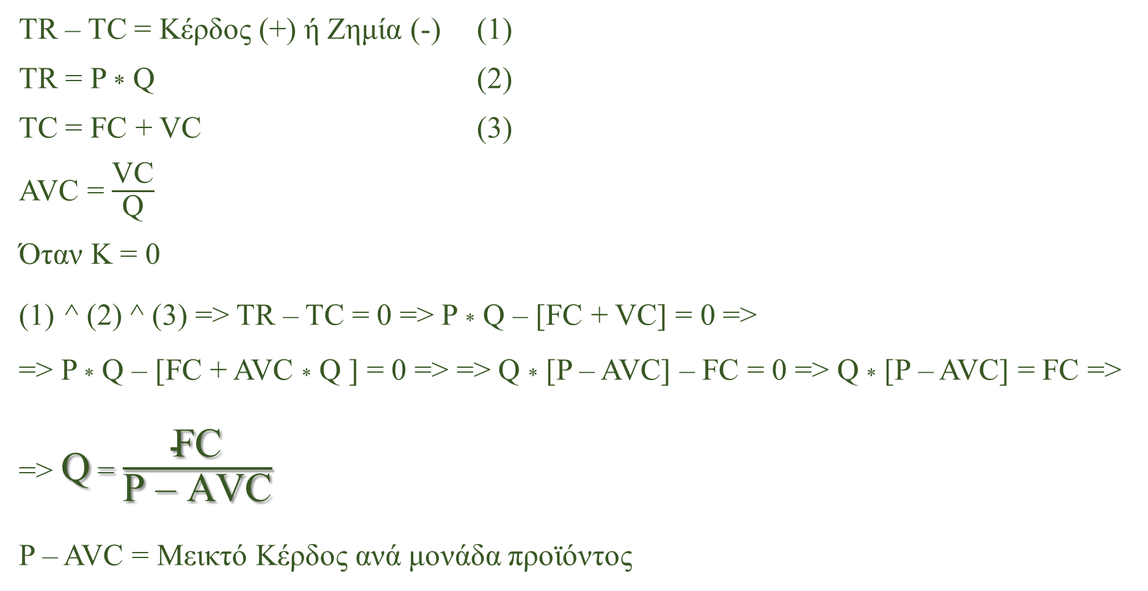
Υπολογισμός Νεκρού Σημείου
TR – TC = Κέρδος (+) ή Ζημία (-) (1)
TR = P * Q (2)
TC = FC + VC (3)
AVC = $\frac{\text{VC}}{\text{Q}}$
Όταν K = 0
^ (2) ^ (3) => TR – TC = 0 => P * Q – [FC + VC] = 0 =>
=> P * Q – [FC + AVC * Q ] = 0 => => Q * [P – AVC] – FC = 0 => Q * [P – AVC] = FC => => Q = $\frac{\text{FC}}{\text{P}\text{ – }\text{AVC}}$
P – AVC = Μεικτό Κέρδος ανά μονάδα προϊόντος

Slide 18
Έσοδα
και
Κόστος
TR
TC
Νεκρό Σημείο
Κέρδη
TR = TC
}
VC
VC_{ΝΣ}
TC = Συνολικό Κόστος
VC = Μεταβλητό Κόστος
FC = Σταθερό Κόστος
TR = Συνολικά Έσοδα = P * Q
Q_{ΝΣ} = Παραγωγή Νεκρού Σημείου
VC_{ΝΣ} = Μεταβλητό Κόστος Νεκρού Σημείου
}
FC
Ζημιές
}
FC
VC_{ΝΣ}
0
Q_{ΝΣ}
Q

